Slide 1
МБДОУ «Детский сад общеразвивающего вида №142»
План –конспект
Календарно-тематического дня
на тему: « Подарки для мамочки»
во второй младшей группе
Воспитатель: Вишневская Ольга Олеговна – I кк

Slide 2
Утро. Прием и осмотр детей, игры, общение,
подготовка к завтраку.
Игра – инсценировка «Добрый вечер, мамочка».
Цели: рассказать детям, как лучше встретить маму,
вернувшуюся с работы;
вызвать желание сказать ей ласковые слова;
развивать интонационную выразительность речи.
Дидактическая игра «Мамы и детки».
Цель: закрепить названия детенышей домашних животных.

Slide 3
1.«Художественное творчество» (аппликация из бумаги «Мимоза»)
ПРЕДВАРИТЕЛЬНАЯ РАБОТА:
Знакомство детей с разными свойствами бумаги (мягкость, плотность, гладкость, цвет, легко рвется и мнется) в процессе самостоятельного экспериментирования с ней.
2. Рисование в свободной деятельности.
3. Рассматривание весенних цветов на иллюстрациях.
4. Чтение стихотворений о весне.

Slide 4
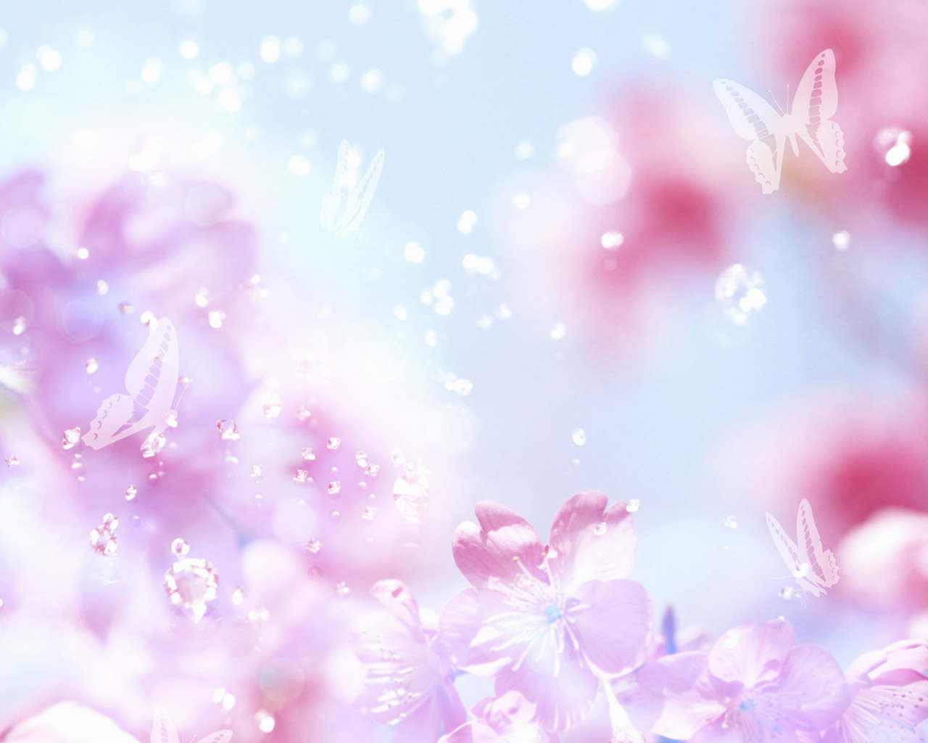
Цель: продолжать знакомство со свойствами мягкой бумаги; развивать
мышление (учить замещать
цветы мимозы бумажными комочками желтого цвета;
«конструировать» изображение ветки мимозы,
дополняя изображение ветки с опорой на смысловой
контекст художественной композиции, выполненной воспитателем; развивать
воображение (осваивать действие «опредмечивания» - учить видеть»признаки
реальных цветов в круглых бумажных комочках и называть их); учить создавать
живописную композицию, используя изобразительные средства выразительности;
упражнять детей сминать пальцами маленькие комочки - цветы (3-5 штук) и
«конструировать» из них изображение, развивать мелкую моторику рук;
ввести в активный словарь детей: комок, ветка, салфетка, шарик, клей,
цветок, желтый, маленький, круглый, приклеиваю, мну,
прижимаю, вижу, показываю, взяла, много, один; воспитывать любовь и бережное отношение к цветам.
МАТЕРИАЛЫ:
Аппликация – изображение ветки с 2-3 цветами мимозы.
Листы мягкой бумаги (четверть столовой салфетки желтого цвета по 3 – 5 штук) .
Клей.

Slide 5
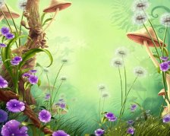
Ход деятельности:
1.Загадывание загадки о мимозе.
«Цветик желто-золотистый
Как цыпленочек пушистый
Сразу вянет от мороза
Наша неженка… мимоза».
2.Показ и объяснение выполнения работы.
3.Самостоятельная работа
4.Помощь детям, объяснение и
комментирование деятельности.

Slide 6
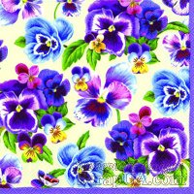
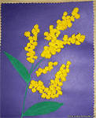

Slide 7
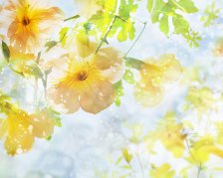
5. Физкультминутка «Мамины помощники»:
Дружно маме помогаем,
Мы бельё стираем сами.
Раз, два, три, четыре
Потянулись, наклонились.
Хорошо мы потрудились.
6.Работа с детьми по вопросам.
7.Оценка результатов работы.
2.«Музыка»(по плану музыкального руководителя)

Slide 8
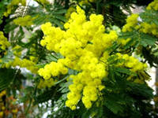

Slide 9
Подготовка к прогулке.
Прогулка. Тематическая прогулка «Пришла весна»
Цель: дать представление о ранней весне, о том,
какие сезонные изменения произошли с солнцем.
Наблюдение «Какие красивые мамы приходят к нам в детский сад».
Цели: развивать у детей любознательность восприятия,
эмоциональную отзывчивость, эстетические чувства,
интерес к прекрасному, к постижению особенностей прекрасного;
обратить внимание на выразительность образа мамы;
воспитывать любовь и гордость за свою маму.

Slide 10
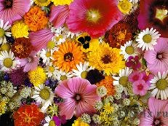
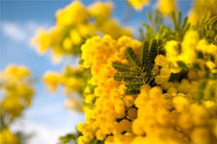

Slide 11
Вечер:
1. Знакомство с трудом мам и бабушек.
Цели: показать деловые качества мам и бабушек,
формировать уважение к маме и бабушке,
желание рассказывать о них.
2.Сюжетно - ролевая игра "Семья"
1. Рассматривание иллюстраций.
Чтение С. Капутикян «Маша обедает»
2. Беседа на тему «Моя мама»
3. Рассматривание семейных фотографий, картинок с изображение семьи.
4. Совместно с детьми организовать фотовитрину из семейных фотографий.

Slide 12
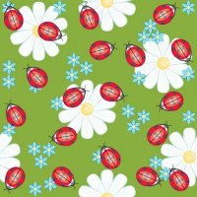
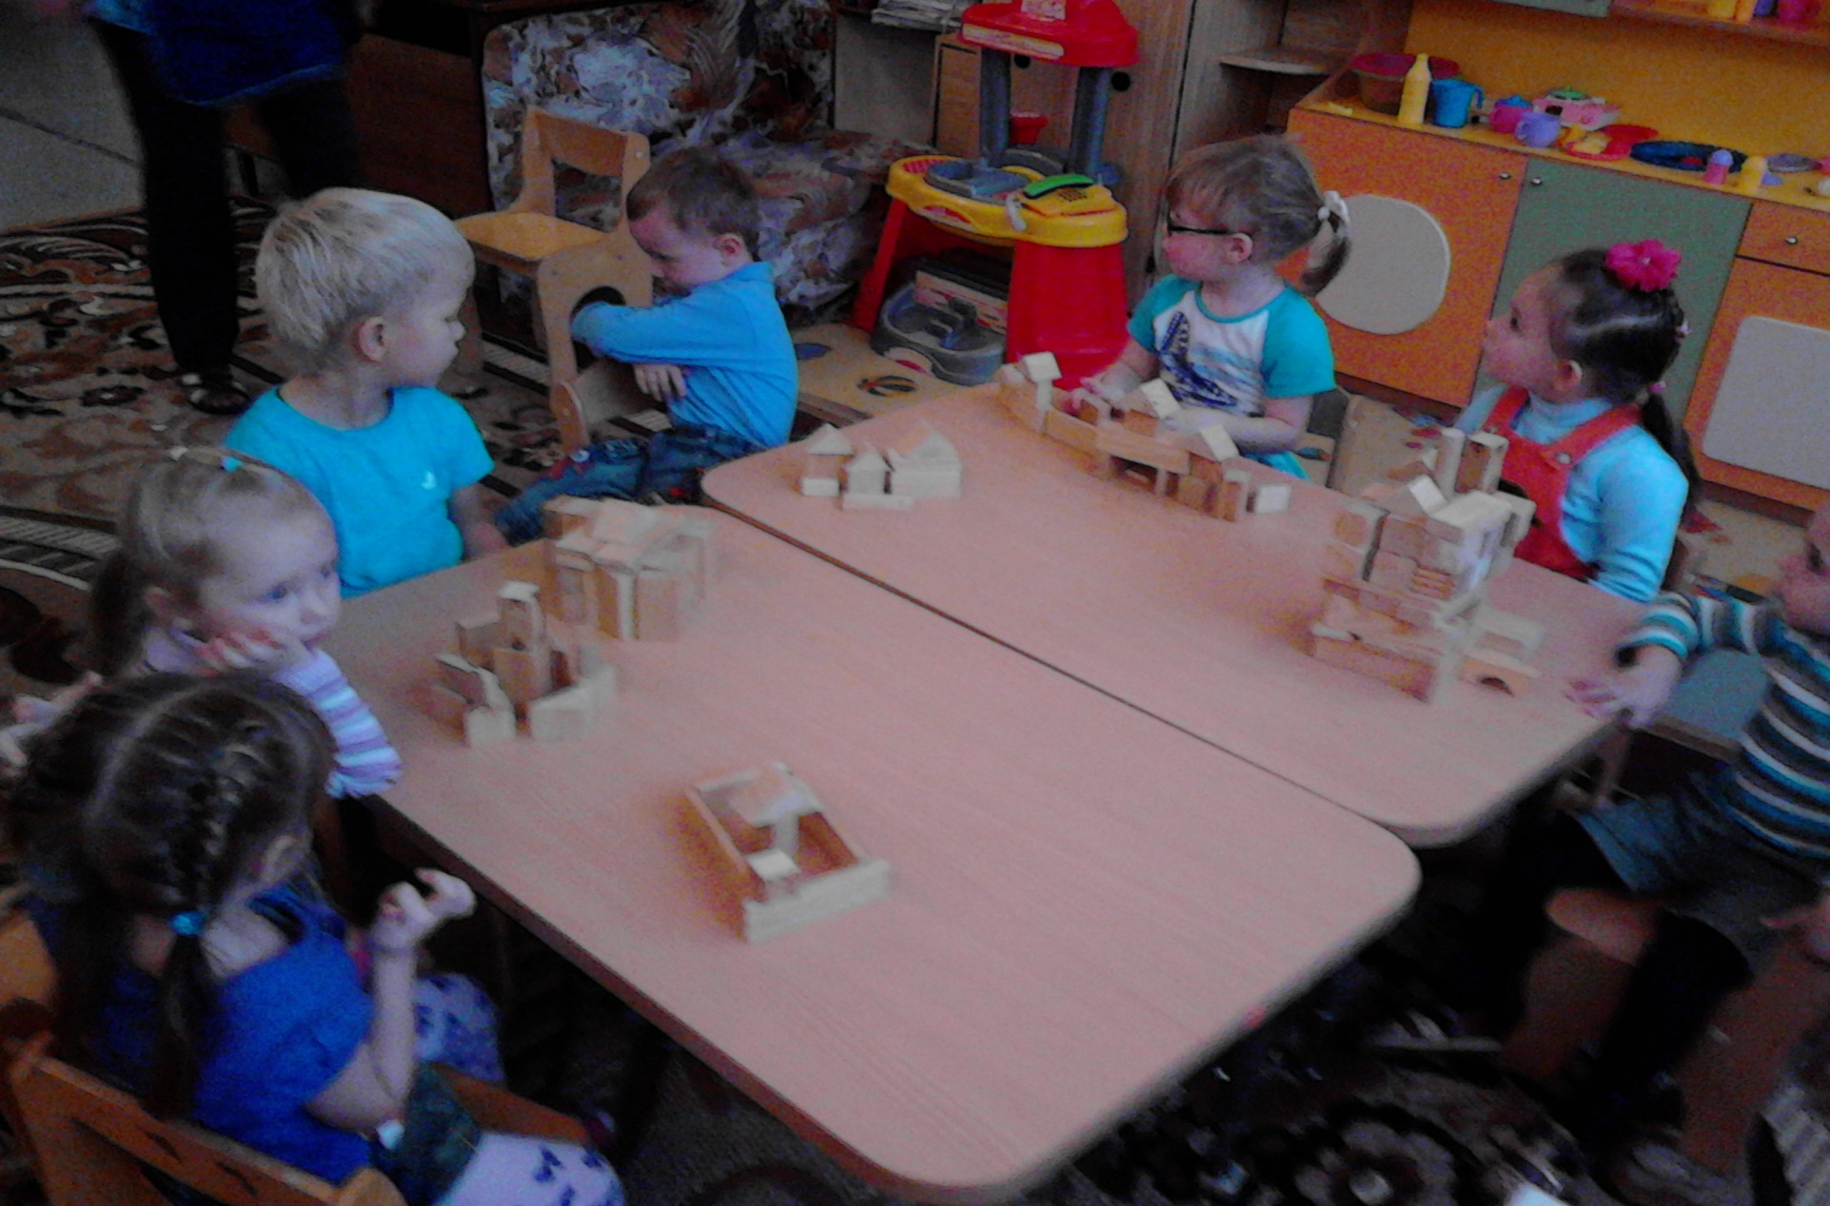
Игры с конструктором.

Slide 13
Спасибо за внимание!

